Slide 1



















Modul 114
Codierungs-, Kompressions- und
Verschlüsselungsverfahren einsetzen
Walter Rothlin Letzte Änderungen: 9.11.19
Bildungszentrum Uster
1

Slide 2





Lernziele
Sie kennen weitere Binär-codes und können diese betreffend Übertragungssicherheit beurteilen.
Unicode, BCD, EAN (Strichcode), 2-aus 5-Code, Gray-Code
Johan Oelen | Modul 114
Johan Oelen| Modul 146 | Uster, 2017

Slide 3
Welche Arten von Binärcode existieren?
ASCII-Code
Unicode
BCD-Code
EAN-Code
2- aus 5-Code, 1- aus 10-Code • Gray-Code

Slide 4
ASCII-Code
American Standard Code for Information Interchange
Ursprünglich Zeichenlänge von 7 Bits==>128 Zeichen (2⁷)
Erweitert auf 8 Bits ==>256 Zeichen (2⁸)
Die ersten 128 Zeichen in jedem Land identisch
Die restliche 128 Zeichen enthalten landesspezifische Zeichen
Parity-Bit

Slide 5
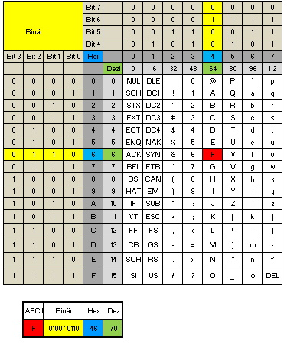
ASCII-Code

Slide 6
Unicode
UTF- 32: 16 Bit Codierung→>4Mia Zeichen (2³²)
Knapp 40 000 Zeichen vergeben
Der Rest ist Reserve
Neues Zeichen muss beantragt werden
Verwendet doppelt so viel Platz wie im ASCII verwendet wird
https://wiki.selfhtml.org/wiki/Zeichencodierung
UTF- 16: 16 Bit Codierung (dynamisch erweiterbar) →65 536 Zeichen (2¹⁶)
UTF- 8 : 8 Bit Codierung (dynamisch erweiterbar) →>4Mia Zeichen (2³²)

Slide 7
BCD-Code
Binary Coded Decimal
4 Bit Codierung→16 Kombinationen, verwendet werden nur 10 Zeichen
• Höhere Redundanz
Die 6 nicht verwendeten Zeichen nennt man Pseudotetraden
Informationen zum Vorzeichen, Anzahl Nachkommastellen
Jede Zahl einzeln codiert wird →
1291 wird zu 1291
0001‘0010‘1001‘0001
Beispiel

Slide 8
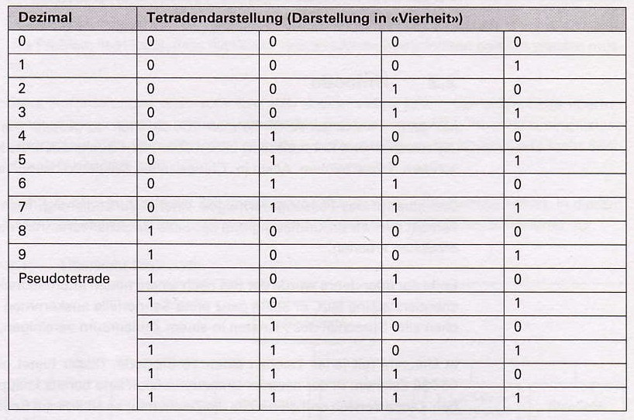
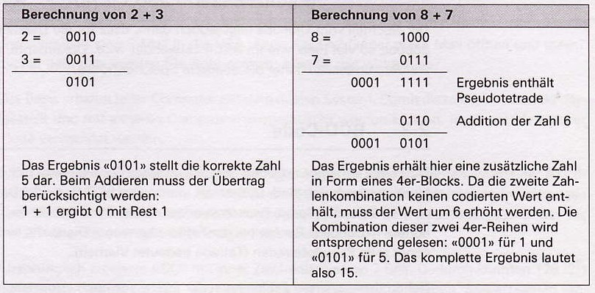
BCD-Code
P
seudotetraden
Pseudotetraden

Slide 9
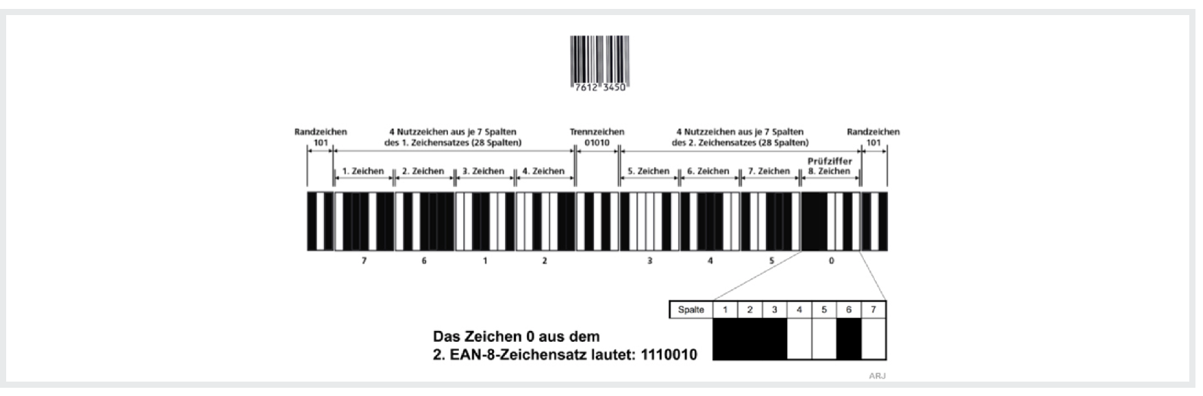
EAN-Code (Strich-Code)
Der Barcode setzt sich vermeintlich aus dicken und dünnen Strichen zusammen. Optisch richtig aber technisch leider falsch. Beim EAN-Barcode besteht jedes Zeichen aus 7 gleich grossen Spalten. Je nach Codierung werden diese Spalten gefüllt oder leer gelassen, wobei gilt: 0=Leer 1=Gefüllt Hohe Fehlererkennung !!

Slide 10
EAN-Code
Europäische Artikel-Nummer
Maschinenlesbarer Strichcode
EAN-8
7 der 8 Zeichen codiert, letzte Ziﬀer ist ein Prüfzeichen
EAN-13
12 der 13 Zeichen codiert, letzte Ziﬀer ist ein Prüfzeichen

Slide 11
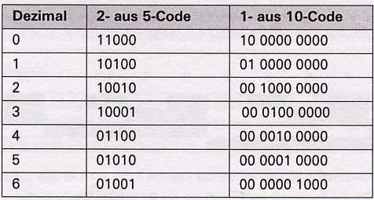
2- aus 5-Code, 1- aus 10-Code
Bei der Übertragung von Binärcode ist es schnell passiert, dass ein Bit umgepolt wird und so als 0 anstatt als 1 oder umgekehrt den Bestimmungsort erreicht. Da bei einem gewöhnlichen Code ja alle Kombinationen möglich sind, ist es fast unmöglich, ohne
Sicherungsmassnahmen diese Fehlübertragungen zu erkennen
Anzahl von «1» geregelt
Bei 2- aus 5-Code treten auf einer Stellenzahl von 5 Bits zwei «1»-Bits auf
Bei 1- aus 10-Code treten auf einer Stellenzahl von 10 Bits ein «1»-Bit auf
Sicherheit auch ihren Preis. benötigt eine grössere Stellenzahl

Slide 12
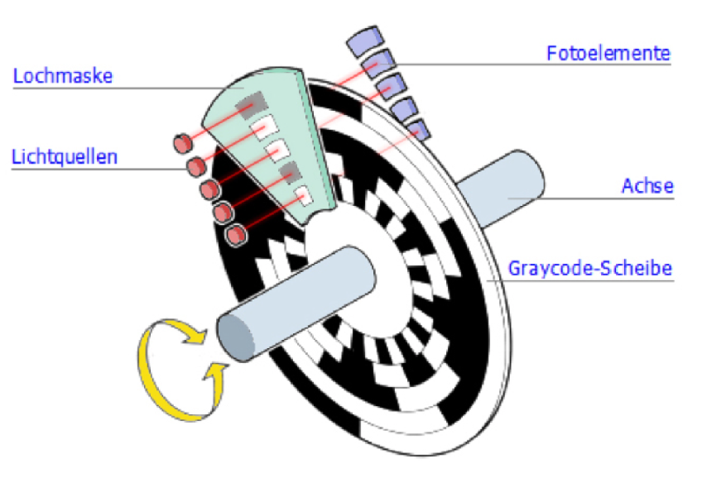
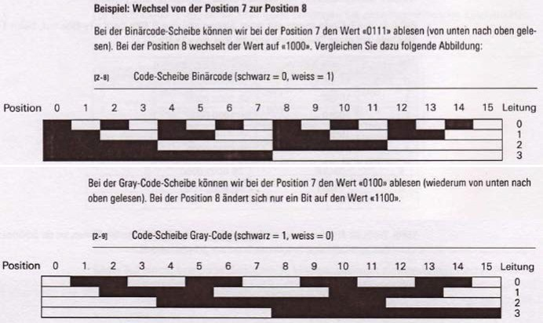




Gray-Code
000, 001, 010, 011, 100, 101, 110, 111.
Fehlerbehaftet 000, 001, 011, 010, 011, 110, 100, 101, 110, 111.
Die beiden Binärwerte 011 und 110 würden als Fehler auftreten.

Slide 13
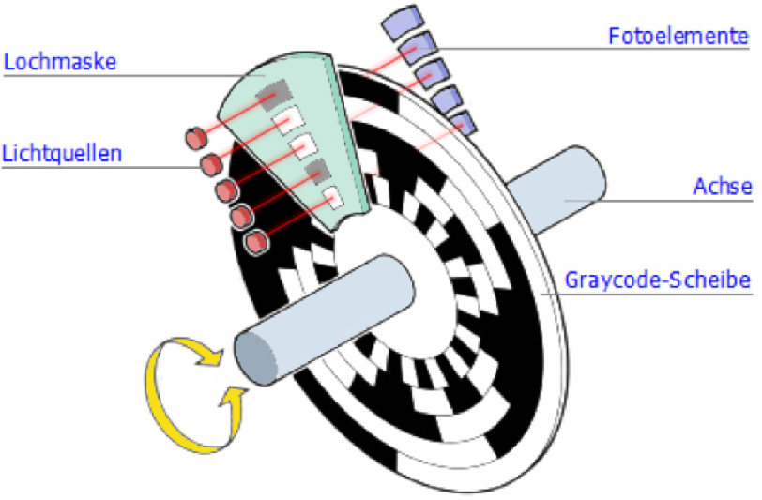
Gray-Code
Der Gray-Code ist nach dem amerikanischen Physiker Frank Gray benannt, der in den Bell Labs geforscht hat. Es ist ein einfacher, einschrittiger Binärcode, bei dem sich zwei aufeinander folgende duale Codewörter nur in einem einzigen Bit unterscheiden dürfen.
Einschrittiger Code
Zwei aufeinander folgende Zahlen immer um genau 1 Bit unterscheiden
Winkel- oder Längepositionen als digitale Werte erfassen
z.B: Maschinensteuerung

Slide 14




Vielen Dank für Ihre Aufmerksamkeit
Johan Oelen | Modul 114
Johan Oelen | Modul 306 | Uster
16

